Slide 1
Translation and Spectacle Μετάφραση και Θέαμα
Maria Sidiropoulou
School of Philosophy
Faculty of English Language and Literature
2015

Slide 2
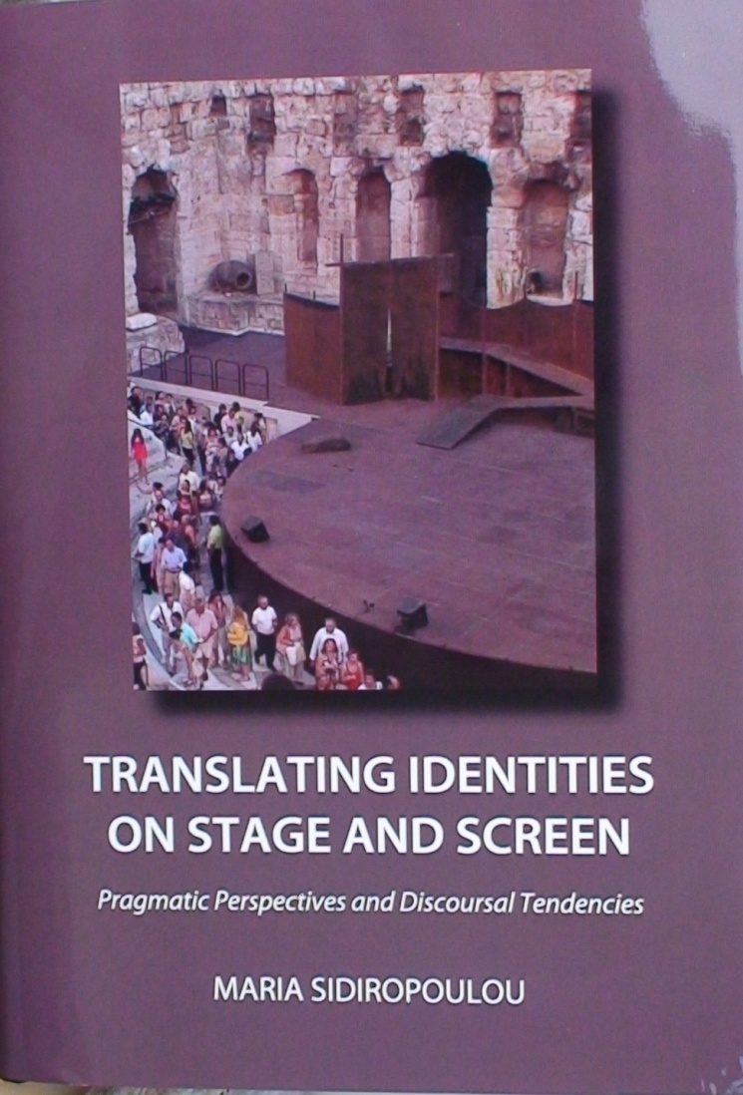
Source:
Sidiropoulou, Maria.
2012/2013.
Translating Identities on Stage and Screen – Pragmatic perspectives and discoursal tendencies.
Newcastle-upon-Tyne: Cambridge Scholars
http://www.cambridgescholars.com/translating-identities-on-stage-and-screen-18

Slide 3
Contents
Units | themes
1 | Translation as intercultural communication
2 | Politeness in Pinter translations
3 | Pun transfer in A Midsummer Night’s Dream
4 | Selective appropriation in staging Wilde and Leonard
5 | Hamlet perspectives on stage and screen
6 | My Fair Lady perspectives on stage and screen
7 | Translating for young audiences
8 | Intersemiotic translation
9 | Translation Studies perspectives: linguistic and literary

Slide 4
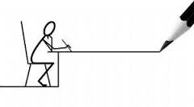
Unit 1:
Maria Sidiropoulou
School of Philosophy
Faculty of English Language and Literature
Translation
as intercultural communication

Slide 5
Aims of unit 1
To highlight the function of translation as intercultural communication
To enhance translator trainees’ awareness of what types of meaning negotiation practices are involved in theatre and film translation
To raise awareness of approaches to translational data at a theoretical level
To inform about how the book is organized

Slide 6
Contents of unit 1
Approaches to translational data
Lines of comparison: Text vs. text, Genre vs. genre
Identity vs. Identity
Discursively marked gender stereotypes and age identities
Discursively marked narratives
Discursively marked idiosyncratic perspectives
Preliminary data
About the organization of the book

Slide 7
Approaches to translational data On stage and screen

Slide 8
Approaches to translation data
The social science (or functionalist) view: describable social reality can account for preferred discourse strategies
The interpretive view: human experience is subjective and human behaviour is neither predetermined nor easily predicted
The critical view: cultural differences in communication are important only in relation to power differentials

Slide 9
More on approaches to translation data
 | 1 | 2 | 3
APPROACHES | functionalist | interpretive | critical
RELATED DISCIPLINES | Social sciences Psychology | Anthropology Sociolinguistics | Politics C.D.A.
METHODS | quantitative | qualitative | textual

Slide 10
Lines of comparison: Text vs. text (ST vs. TT) Genre vs. genre (stage vs. screen) Identity vs. Identity (construction)

Slide 11
Stage/screen versions of the same original may vary in the way certain values are constructed

Slide 12
Some preliminary data
Tennessee Williams’ A Street-car Named Desire Please view the film trailer : http://www.cine.gr/film.asp?id=509

Slide 13
Some preliminary data 1/4 Tennessee Williams’ A Street-car Named Desire /translator Pavlos Matessis
Two men come round the corner, STANLEY KOWALSKI and MITCH.
They are about twenty-eight or thirty years old, roughly dressed in blue denim work clothes. Stanley carries his bowling jacket and a red-stained package from a butcher’s. They stop at the foot of the steps]
STANLEY [bellowing] Hey there! Stella, baby!
Από τη γωνιά έρχονται δύο άντρες. Είναι ο Στάνλεϋ Κοβάλσκι, και ο Μιτς.
Γύρω στα 28 με 30, ντυμένοι με ρούχα δουλειάς, μπλου τζήνς. Ο Στάνλεϋ κουβαλάει και τη μπλούζα του γηπέδου, καθώς κι’ ένα κοκκινωπό δέμα, με κρέας από το χασάπη. Σταματάνε στο πρώτο σκαλοπάτι.
ΣΤΑΝΛΕΫ (ξεφωνίζει). Έϊ, Στέλλα, κούκλα μου!

Slide 14
Some preliminary data 2/4 Tennessee Williams’ A Street-car Named Desire /translator Pavlos Matessis
[STELLA comes out of the first floor landing, a gentle young woman, about twenty-five, and of a background obviously quite different from her husband ’s.]
STELLA [mildly] Don’t holler at me like that. Hi, Mitch.
STANLEY Catch!
STELLA What?
STANLEY Meat!
(Η Στέλλα βγαίνει στο χαγιάτι του ισογείου. Είναι μια ευγενικιά νέα γυναίκα γύρω στα 25. Το παρουσιατικό της φανερώνει καταγωγή ολότελα διαφορετική από τον άντρα της).
ΣΤΕΛΛΑ (γλυκά) Μα γιατί φωνάζεις έτσι!! Γειά Μιτς!
ΣΤΑΝΛΕΫ Άρπατο!
ΣΤΕΛΛΑ Τί;
ΣΤΑΝΛΕΫ Κρέας!

Slide 15
Some preliminary data 3/4 Tennessee Williams’ A Street-car Named Desire /translator Pavlos Matessis
[He heaves the package at her. She cries out in protest but manages to catch it: then she laughs breathlessly. Her husband and his companion have already started back around the corner.]
STELLA [calling after him] Stanley! Where are you going?
STANLEY Bowling!
STELLA Can I come watch?
STANLEY Come on. [He goes out.]
STELLA Be over soon. [to the white woman] Hello Eunice. How are you?
(Της πετάει το πακέτο. Η Στέλλα βγάζει μια φωνούλα διαμαρτυρίας, τελικά όμως καταφέρνει να το πιάσει. Λαχανιασμένη, γελάει. Ο άντρας της με το φίλο του έχουν κιόλας στρίψει στη γωνία).
ΣΤΕΛΛΑ (Φωνάζει) Σταν…πού πηγαίνεις;
ΣΤΑΝΛΕΫ Στο γήπεδο.
ΣΤΕΛΛΑ Νάρθω να κοιτάζω;
ΣΤΑΝΛΕΫ Αντε έλα. (φεύγει)
ΣΤΕΛΛΑ Έφθασα… (στη λευκή) Γειά σου Ευνίκη – τί γίνεσαι;

Slide 16
Some preliminary data 4/4 Tennessee Williams’ A Street-car Named Desire, translator Pavlos Matessis
EUNICE I’m all right. Tell Steve to get him a poor boy’s sandwich, cause nothing’s left here.
[They all laugh; the colored woman does not stop. STELLA goes out.]
COLORED WOMAN What was that package he th’ew at ’er?
[She rises from steps, laughing louder]
EUNICE You hush, now!
NEGRO WOMAN Catch what!
ΕΥΝΙΚΗ Καλά ’μαι. Πέσε του Στηβ, άμα θέλει να φάει, να πάρει κανα σάντουϊτς απόξω, γιατί σπίτι δεν υπάρχει τίποτα…
(Όλοι γελούν. Η νέγρα χωρίς να σταματάει. Η Στέλλα φεύγει).
ΝΕΓΡΑ «Άρπατο!».. Ποιό καλέ;…
ΕΥΝΙΚΗ Ούφ, σκάσε πια κι εσύ!…
ΝΕΓΡΑ Άρπατο!… Άκου πράματα

Slide 17
Greek performances Ουίλλιαμς, Τέννεσσυ Λεωφορείο ο Πόθος
Ηχογράφηση: 1954 Σκηνοθεσία: Κάρολος Κουν, Μετάφραση: Νίκος Γκάτσος, Μουσική: Μάνος Χατζιδάκις,
Θεατρο, Λεωφορείον ο ποθος-Μελινα Μερκουρη
https://www.youtube.com/watch?v=7tB5FYozoYg
2007-2008 Θέατρο Εταιρείας Μακεδονικών Σπουδών Κρατικό Θέατρο Βορείου Ελλάδος
Πέμη Ζούνη - Λεωφορείο ο πόθος
https://www.youtube.com/watch?v=OhtJg0s3tNY

Slide 18
The translated text is recreated
The repertoire, even the medium itself, is constantly being invented and reinvented with each new production. It is this fluidity of reinterpretation that allows the theatre to embrace the concept of idiosyncratic translation in the interest of currency. Why else are new translations so frequently commissioned for classic texts, especially comedy, of which successful translations already exist…? (Hale and Upton 2000: 9, emphasis added)

Slide 19
More preliminary data 1/2 Shakespeare’s King Lear, translator Vassilis Rotas
Gonerill
You have obedience scanted...
You see how full of changes his age is...
His knights grow riotous...
Gloucester
His breeding, sir, hath been at my charge
Γονερίλη
Τον σεβασμό παράλειψες, αυτό να μάθεις...
Είδες τι αλλοπρόσαλλος έχει γίνει τώρα που γέρασε...
Οι τραμπούκοι του όλο και ξετσιπώνονται...
Γλόστερ
Το ξεκλώσσιασμά του, κύριε, έγινε σε βάρος μου.

Slide 20
More preliminary data 2/2 Dimitris Kehaidis-Eleni Haviara Δάφνες και Πικροδάφνες, (2001) Theatre Lab Company: With Power from Shoreditch
Mάρω
Οπόταν, μια μέρα, τι μου λέει; «Η μάνα βέβαια του πατσά είναι η Σαλονίκη…» Πάγωσα… «Αλλά τον πατσά των πατσάδων τον φτιάχνει ο Σουλεϊμάν στην Κομοτηνή»
Maro
Then one day, what do you think he says to me? ‘The mother of (pig-knuckle) lamb soup is of course Istanbul…’ My blood run cold…’But the best pig-knuckle soup is made by Suleiman in Harringey
http://www.theatrelab.co.uk/with%20power%20form%20shoreditch.htm

Slide 21
Translating from page to screen interlingual vs. intersemiotic translation
Intersemiotic translation:
from novel to film

Slide 22
The local vs. global dichotomy, in space, mythology, spectacle
 | LOCAL | GLOBAL
SPACE | shelter | threshold
MYTHOLOGY | Goddess Hestia | God Hermes
SRECTACLE type | Theatre spatio-temporally bound Interfering | Film displaced Facilitating

Slide 23
Theatre and film against mediated experience varieties
Types of communication | Face to- face | Mediated Interaction | Mediated Quasi-interaction
features |  | Letter, phone, e-mail | Books, newspaper, television | stage | screen
Co-presence & Shared spatio-temporal systems | + | - | - | + | -
Two-way communication | + | + | - | + | -

Slide 24
Intersecting areas of meaning-transfer: intersemiotic vs. interlingual transfer
Intersemiotic transfer
Stage translation
Screen translation

Slide 25
Ethics in translation
Chesterman (2001) summarizes tendencies in translation practice, which he associates with ethical perspectives
norm-based ethics
TT oriented
ethics of representation
ST oriented
ethics of service
film
ethics of communication
theatre

Slide 26
Communication with young audiences
Meaning is produced in terms of the interrelations between audience, other texts and “socio-cultural determinations of significance” (Stephens 1992)
The three versions of Cinderella …(1910, 1974, 1982) …are part-translation, part-adaptation, and … what they chiefly illustrate as a group is not so much the relationship between text and pre-text as the relationship between texts and aspects of the social discourses of the culture which produced them. Even where one of the versions follows the Perrault closely, this becomes unimportant because of the shifts in culture and semantics. An examination of the three versions thus offers insight into the ways texts articulate ideologies.

Slide 27
On chapters and themes 1/3
Interlingual translation
chapters 2-7
Stage translation data
ch. 2-4
Intersemiotic translation
chapter 8
Stage vs. screen translation data
ch. 5-7

Slide 28
On chapters and themes 2/3
Stage translation data
Chapters 2-4
Ch. 2:
Pinter -politeness
Ch. 3:
A Midsummer Night’s Dream – humour/punning
Ch. 4:
Oscar Wilde & Hugh Leonard – language evolution

Slide 29
On chapters and themes 3/3
Stage/screen translation data
chapters 5-7
Adult audiences
Young audiences
Ch. 5:
Hamlet –cultural values
Ch.6:
Bernard Shaw – subcultural variation
Ch.7:
Stage/Screen (subtitling/dubbing)

Slide 30
Unit 1 has…
highlighted that translation can be seen as intercultural communication
enhanced translator trainees’ awareness of what types of meaning negotiation practices are involved in theatre and film translation
raised awareness of approaches to translational data at a theoretical level
informed about how the book is organized

Slide 31
Texts
Κεχαίδης, Δημήτρης και Ελένη Χαβιαρά. 1996. «Με Δύναμη από την Κηφισιά». Δάφνες και Πικροδάφνες – Με Δύναμη από την Κηφισιά. Αθήνα: Κέδρος
Kehaidis, Dimitris and Eleni Haviara. 1999. “With Power from Kifissia”. Contemporary Greek Theatre 1. 85-170. London: Arcadia Books [Translated by Nelli Karra]
Kehaidis, Dimitris and Eleni Haviara. 2001. “With Power from Shoreditch”. Theatre Lab Company Unpublished Performance Translation [Directed by A. Revi]
Shakespeare, William. 1972. King Lear. London: Penguin. Σαίξπηρ, Ουίλλιαμ. 1997. Βασιλιάς Ληρ. Αθήνα Επικαιρότητα [Μετάφραση: Βασίλης Ρώτας]
Williams, Tennessee. 1979/1985/1989/1994. “A Streetcar Named Desire”. In The Norton Anthology, American Literature II. New York: Norton and Company.
Γουίλιαμς, Τέννεσσυ. Λεωφορείο ο Πόθος και έξι Μονόπρακτα. 9-103. Aθήνα: Γκοβόστης [Μετάφραση: Παύλος Μάτεσις]

Slide 32
Unit 1: Video spot

Slide 33
Χρηματοδότηση
Το παρόν εκπαιδευτικό υλικό έχει αναπτυχθεί στo πλαίσιo του εκπαιδευτικού έργου του διδάσκοντα.
Το έργο «Ανοικτά Ακαδημαϊκά Μαθήματα στο Πανεπιστήμιο Αθηνών» έχει χρηματοδοτήσει μόνο την αναδιαμόρφωση του εκπαιδευτικού υλικού.
Το έργο υλοποιείται στο πλαίσιο του Επιχειρησιακού Προγράμματος «Εκπαίδευση και Δια Βίου Μάθηση» και συγχρηματοδοτείται από την Ευρωπαϊκή Ένωση (Ευρωπαϊκό Κοινωνικό Ταμείο) και από εθνικούς πόρους.

Slide 34
Σημειώματα

Slide 35
Σημείωμα Ιστορικού Εκδόσεων Έργου
Το παρόν έργο αποτελεί την έκδοση 1.0.
Έχουν προηγηθεί οι κάτωθι εκδόσεις:
--

Slide 36
Σημείωμα Αναφοράς
Copyright Εθνικόν και Καποδιστριακόν Πανεπιστήμιον Αθηνών, Μαρία Σιδηροπούλου. «Μετάφραση και Θέαμα». Έκδοση: 1.0. Αθήνα 2014. Διαθέσιμο από τη δικτυακή διεύθυνση: http://opencourses.uoa.gr/courses/ENL3/.

Slide 37
Σημείωμα Αδειοδότησης
Το παρόν υλικό διατίθεται με τους όρους της άδειας χρήσης Creative Commons Αναφορά, Μη Εμπορική Χρήση Παρόμοια Διανομή 4.0 [1] ή μεταγενέστερη, Διεθνής Έκδοση. Εξαιρούνται τα αυτοτελή έργα τρίτων π.χ. φωτογραφίες, διαγράμματα κ.λ.π., τα οποία εμπεριέχονται σε αυτό και τα οποία αναφέρονται μαζί με τους όρους χρήσης τους στο «Σημείωμα Χρήσης Έργων Τρίτων».
[1] http://creativecommons.org/licenses/by-nc-sa/4.0/
Ως Μη Εμπορική ορίζεται η χρήση:
που δεν περιλαμβάνει άμεσο ή έμμεσο οικονομικό όφελος από την χρήση του έργου, για το διανομέα του έργου και αδειοδόχο
που δεν περιλαμβάνει οικονομική συναλλαγή ως προϋπόθεση για τη χρήση ή πρόσβαση στο έργο
που δεν προσπορίζει στο διανομέα του έργου και αδειοδόχο έμμεσο οικονομικό όφελος (π.χ. διαφημίσεις) από την προβολή του έργου σε διαδικτυακό τόπο
Ο δικαιούχος μπορεί να παρέχει στον αδειοδόχο ξεχωριστή άδεια να χρησιμοποιεί το έργο για εμπορική χρήση, εφόσον αυτό του ζητηθεί.

Slide 38
Διατήρηση Σημειωμάτων
Οποιαδήποτε αναπαραγωγή ή διασκευή του υλικού θα πρέπει να συμπεριλαμβάνει:
το Σημείωμα Αναφοράς
το Σημείωμα Αδειοδότησης
τη δήλωση Διατήρησης Σημειωμάτων
το Σημείωμα Χρήσης Έργων Τρίτων (εφόσον υπάρχει)
μαζί με τους συνοδευόμενους υπερσυνδέσμους.

Slide 39
Σημείωμα Χρήσης Έργων Τρίτων
Το Έργο αυτό κάνει χρήση των ακόλουθων έργων:
Εικόνες/Σχήματα/Διαγράμματα/Φωτογραφίες
Εικόνα 1: Book cover: Sidiropoulou Maria, 2012/2013, Translating Identities on Stage and Screen – Pragmatic perspectives and discoursal tendencies, Newcastle-upon-Tyne: Cambridge Scholars. Copyright © 2015 Cambridge Scholars Publishing. All rights reserved. http://www.cambridgescholars.com/translating-identities-on-stage-and-screen-18.
Βίντεο 1: Sidiropoulou, Maria, 2014, Translation and spectacle, Unit 1 . Άδεια χρήσης Creative Commons Αναφορά, Μη Εμπορική Χρήση Παρόμοια Διανομή 4.0 [1] ή μεταγενέστερη, Διεθνής Έκδοση.

